Slide 1
热力学等压、等体过程

Slide 2
热力学第一定律反映了热力学过程，系统的内能、功与热量之间的关系。
第一定律的表达式为
ΔU=A+Q
其中ΔU为系统内能的增量，A为外界对系统做的功，Q为吸收的热量。

Slide 3
对于理想气体系统，在热力学等压、等体过程中ΔU、A和Q如何计算，这就是本次课的任务。下面来展开讨论。

Slide 4
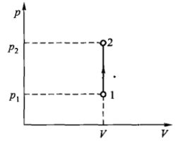
1、等体过程
因为dV=0，所以A=0
由第一定律得
等体过程
一般过程温度变化不大，定体摩尔热容C_{V,m}可视为常数。

Slide 5
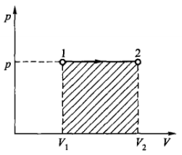
2、等压过程
外界对系统做的功为
等压过程
系统从外界吸收的热量为
一般过程温度变化不大，定压摩尔热容C_{P,m}可视为常数。

Slide 6
由第一定律，内能的改变量为
由理想气体物态方程得

Slide 7
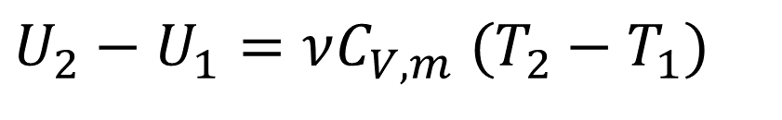
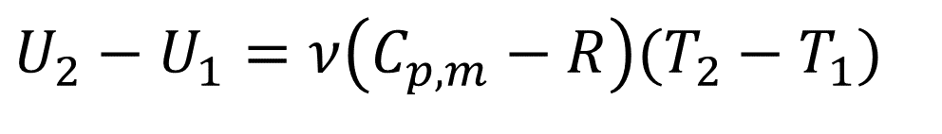
将A和Q的值代入上式，得
$$U_{2}−U_{1}=ν\left(C_{p,m}−R\right)(T_{2}−T_{1})$$
根据迈耶公式，上式变为
$$U_{2}−U_{1}=νC_{V,m} (T_{2}−T_{1})$$
可见，等压过程内能改变量与等体过程内能改变量表达式相同。

